Slide 1
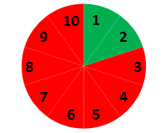
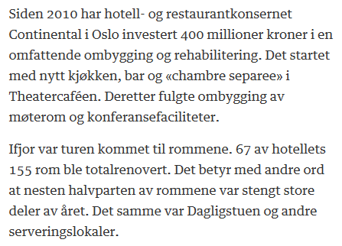
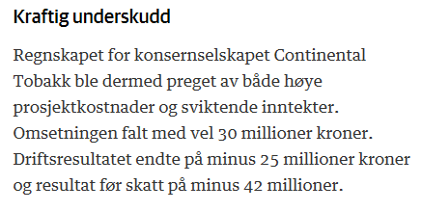
Pusset på seg underskudd
Kilde
Oppgave: Investeringen i ombygging og
rehabilitering kan deles i to hovedgrupper.
Hvilke?

Slide 2
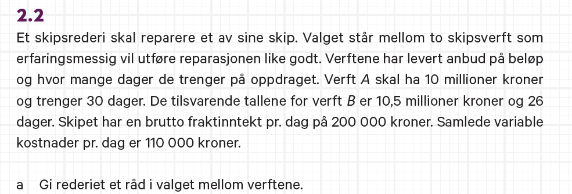
Reparasjon av skip
Klipp fra oppgave på side 95
Klipp fra løsningsforslag på side 100

Slide 3
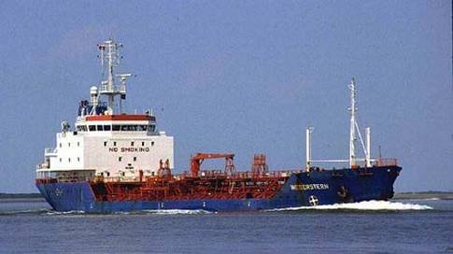
Betalbare kostnader og alternativkostnader
Investeringen ved reparasjon er todelt: Betaling til verft (betalbare kostnader) og tapte inntekter i reparasjonsperioden (alternativkostnader).
Investeringen ved oppussing er todelt: Betaling til håndverkere (betalbare kostnader) og tapte inntekter i ombyggingsperioden (alternativkostnader).
Oppgaven på side 49 minner deg om at alternativprinsippet kan brukes på mange arenaer.

